Slide 1
Dados e a estatística
Prof. Elisson de Andrade

Slide 2
Com frequência, vemos notícias como:

Slide 3
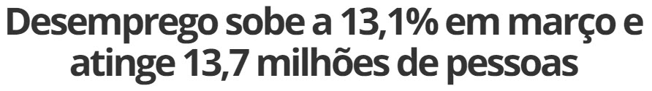
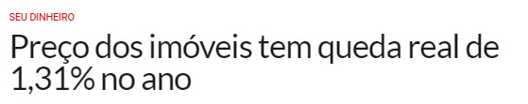

Slide 4
Estatística
Todos esse fatos numéricos (R$4,22, 13%, 1,31%) são denominados de ESTATÍSTICAS
Nesse caso, estatística se refere a números que nos ajudam a compreender situações do nosso cotidiano
Porém, num sentido mais amplo:
  Estatística é a arte e a ciência de coletar, analisar, apresentar e interpretar dados

Slide 5
DADOS

Slide 6
Dados
São os fatos e números coletados, analisados e sintetizados, para apresentação e interpretação (conjunto de dados)
Elementos: são as entidades a respeito das quais se coletam dados
Variável: características de interesse para os elementos
Vejamos um exemplo

Slide 7
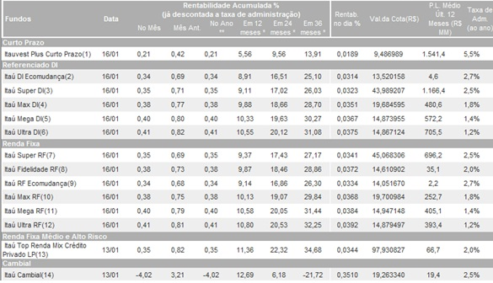
CONJUNTO DE DADOS

Slide 8
ELEMENTOS
VARIÁVEL

Slide 9
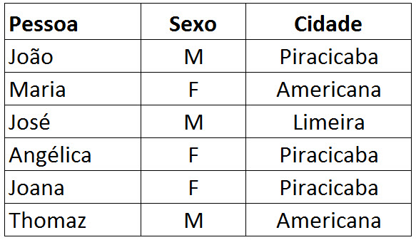
Escalas de Medição
Escala Nominal: variável identificada por nome ou rótulo

Slide 10
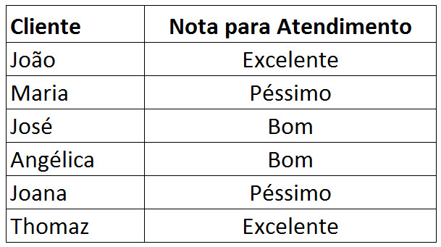
Escalas de Medição
Escala Ordinal: propriedades de Nominais, mas a ordem é significativa

Slide 11
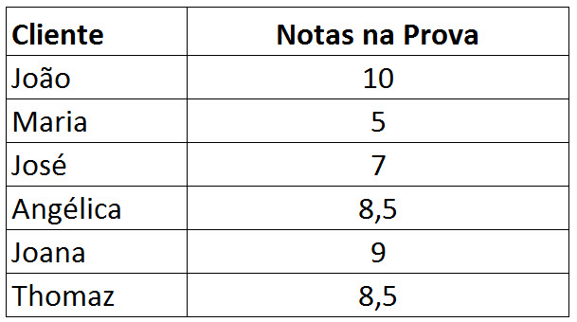
Escalas de Medição
Escala Métrica: aqui trabalhamos com quantidades

Slide 12
Dados Categorizados ou Quantitativos
Categorizados: que podem ser agrupados em categorias específicas (escala nominal ou ordinal)
Quantitativos: são os que utilizam NÚMEROS para indicar quantidades (escala métrica)

Slide 13
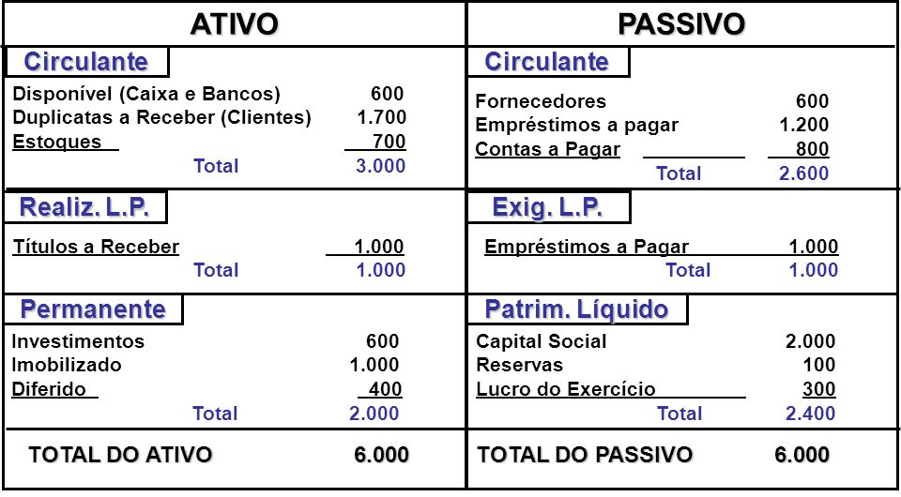
Dados transversais ou temporais
Transversais: coletados no mesmo intervalo de tempo
Balanço 2019

Slide 14
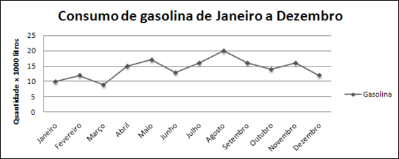
Dados transversais ou temporais
Temporais: coletados ao longo de diversos períodos

Slide 15
FONTES DE DADOS

Slide 16
Fontes Existentes
Aqui buscamos informações de fontes existentes
Exemplos:
  Balanço de empresas S/A
  Dados demográficos (IBGE)
  Série de preços de ações
  Dados da empresa em que se está fazendo auditoria
Hoje a internet nos ajuda muito como fonte de pesquisa

Slide 17
Fontes: estudos estatísticos
Quando não existem dados, é preciso obtê-los através de estudos
Estudos Experimentais: empresa farmacêutica quer saber como um novo medicamento afeta a pressão sanguínea
Estudos Observacionais: questionário de pesquisa de satisfação de uma empresa

Slide 18
Estatística Descritiva
São quando diversos dados são tabulados, expostos em gráficos ou quantificados
É uma maneira que torna mais fácil a interpretação de um conjunto de dados
Um exemplo

Slide 19
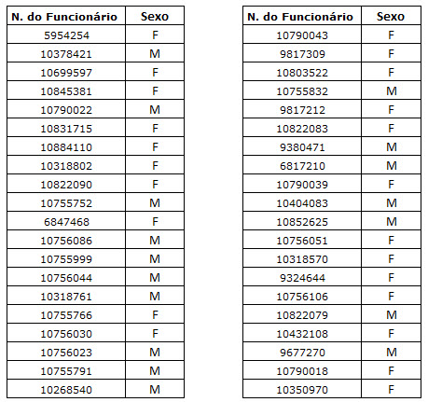
Essa empresa possui mais funcionários homens ou mulheres?

Slide 20
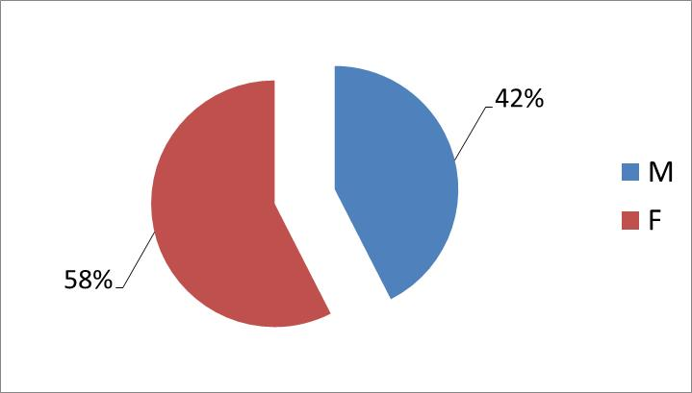
Utilizando Estatística Descritiva

Slide 21
Tabulação e gráficos
Prof. Elisson de Andrade

Slide 22
Já vimos que...
Os Dados podem ser:
  Categorizados: agrupados em categorias específicas (escala nominal ou ordinal)
  Quantitativos: são os que utilizam NÚMEROS para indicar quantidades (escala métrica)
Tais dados podem ser TABULADOS e também colocados em gráficos, conforme veremos a seguir

Slide 23
Sintetizando Dados Categorizados

Slide 24
Distribuição de frequências
Podemos tabular dados categorizados em distribuições de frequência, que podem ser:
  ABSOLUTAS: mostrando o número de itens de cada uma das diversas classes analisadas
  RELATIVAS: mostra os percentuais de cada classe
Vejamos um exemplo

Slide 25
Foi realizada uma pesquisa com 12 pessoas perguntando qual seu refrigerante preferido
Construa (NO CADERNO) uma tabela com as frequências Absolutas e Relativas
1 | Coca-cola
2 | Pepsi
3 | Coca-cola
4 | Guaraná
5 | Pepsi
6 | Guaraná
7 | Coca-cola
8 | Coca-cola
9 | Pepsi
10 | Guaraná
11 | Coca-cola
12 | Guaraná
Refrigerante | Frequência Absoluta | Frequência Relativa
Coca-Cola | 5 | 41,67%
Pepsi | 3 | 25,00%
Guaraná | 4 | 33,33%

Slide 26
Confira a tabela de RISCO de 14 investimentos de um banco
Exercício 1
Construa (NO CADERNO) uma tabela com as frequências Absolutas e Relativas
1 | Alto
2 | Alto
3 | Médio
4 | Alto
5 | Baixo
6 | Baixo
7 | Médio
8 | Médio
9 | Médio
10 | Baixo
11 | Baixo
12 | Baixo
13 | Alto
14 | Baixo
Refrigerante | Frequência Absoluta | Frequência Relativa
Alto | 4 | 28,57%
Médio | 4 | 28,57%
Baixo | 6 | 42,86%

Slide 27
Gráfico de Colunas e Setores (Pizza)
São formas de representar dados categorizados
No exemplo:
1 | Coca-cola
2 | Pepsi
3 | Coca-cola
4 | Guaraná
5 | Pepsi
6 | Guaraná
7 | Coca-cola
8 | Coca-cola
9 | Pepsi
10 | Guaraná
11 | Coca-cola
12 | Guaraná

Slide 28
Sintetizando Dados Quantitativos

Slide 29
Distribuição de frequências
Podemos tabular dados quantitativos em distribuições de frequência, que podem ser:
  ABSOLUTAS
  RELATIVAS
Porém, precisamos ter um pouquinho de cuidado ao definir as classes a serem formadas. Vejamos exemplo.

Slide 30
Confira as respostas sobre TEMPO MÉDIO de entrega de certo produto, em dias, relativo a 20 empresas
Para definir as CLASSES da distribuição de frequências ABSOLUTAS, precisamos:
Determinar o número de classes não sobrepostas
Determinar a amplitude de cada classe
Determinar os limites de cada classe
Façamos esses passos a seguir NO CADERNO
12 | 14 | 19 | 18
15 | 15 | 18 | 17
20 | 27 | 22 | 23
22 | 21 | 33 | 28
14 | 18 | 16 | 13

Slide 31
NÚMERO DE CLASSES
Definir os intervalos que serão agrupados os dados
Sugestão: de 5 a 20 classes. Aí vai do BOM SENSO do pesquisador
No nosso caso, como temos apenas 20 observações, vamos focar em 5 classes
12 | 14 | 19 | 18
15 | 15 | 18 | 17
20 | 27 | 22 | 23
22 | 21 | 33 | 28
14 | 18 | 16 | 13

Slide 32
AMPLITUDE DAS CLASSES
Recomenda-se a mesma amplitude para cada uma das 5 classes que vamos construir
Quanto mais classes, menor a amplitude
Amplitude:
  (maior valor – menor valor)/número de classes
No nosso caso:
12 | 14 | 19 | 18
15 | 15 | 18 | 17
20 | 27 | 22 | 23
22 | 21 | 33 | 28
14 | 18 | 16 | 13
N. de Classes | 5
Maior Valor | 33
Menor Valor | 12
Amplitude | 4,2

Slide 33
Limites de Classe
Basta começar no valor mínimo e ir adicionando a amplitude
12 | 14 | 19 | 18
15 | 15 | 18 | 17
20 | 27 | 22 | 23
22 | 21 | 33 | 28
14 | 18 | 16 | 13
Tempo de Entrega
De | Até
12 | 16,2
16,2 | 20,4
20,4 | 24,6
24,6 | 28,8
28,8 | 33

Slide 34
Portanto...
Podemos construir a tabela de distribuição de frequências absolutas e relativas
12 | 14 | 19 | 18
15 | 15 | 18 | 17
20 | 27 | 22 | 23
22 | 21 | 33 | 28
14 | 18 | 16 | 13
Tempo de Entrega |  | Frequência Absoluta | Frequência Relativa
De | Até
12 | 16,2 | 7 | 35%
16,2 | 20,4 | 6 | 30%
20,4 | 24,6 | 4 | 20%
24,6 | 28,8 | 2 | 10%
28,8 | 33 | 1 | 5%
Total |  | 20 | 100%

Slide 35
Histograma e Frequência Acumulada

Slide 36
PARA CASA
TEMPO de espera, em minutos, de 20 pacientes de um consultório médico
Utilizando de classes já predeterminadas, de 1-4, 5-9, 10-14 e assim por diante.
Construa a Tabela com distribuição de frequências absolutas e relativas (%)
Qual a porcentagem de pacientes que esperam 9 minutos ou menos?
2 | 5 | 10 | 12
4 | 4 | 5 | 17
11 | 8 | 9 | 8
12 | 21 | 6 | 8
7 | 13 | 18 | 3

Slide 37
Tabulação Cruzada

Slide 38
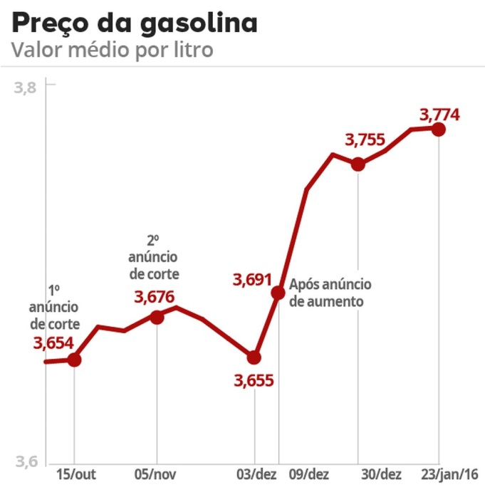
Tabulação Cruzada
Até agora vimos como tabular e colocar num gráfico dados para uma variável de cada vez

Slide 39
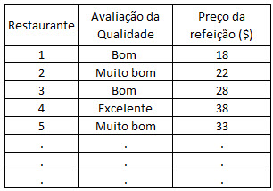
Tabulação Cruzada
Todavia, muitas vezes queremos analisar o comportamento ENTRE duas variáveis. Considere o seguinte caso:
Pesquisa com 300 restaurantes, auferindo a QUALIDADE e o PREÇO de uma refeição.
Variável Categorizada
Variável Quantitativa

Slide 40
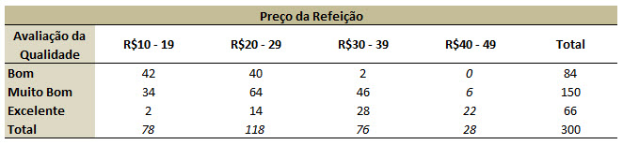
Exemplo: Tabulação Cruzada
Criação de classes

Slide 41
Exemplo: Tabulação Cruzada
Cada restaurante pertence a UMA célula acima

Slide 42
Exemplo: Tabulação Cruzada

Slide 43
Exemplo: Tabulação Cruzada

Slide 44
Exemplo: Tabulação Cruzada
Distribuição de frequência absoluta em relação à QUALIDADE

Slide 45
Exemplo: Tabulação Cruzada
Distribuição de frequência absoluta em relação ao PREÇO

Slide 46
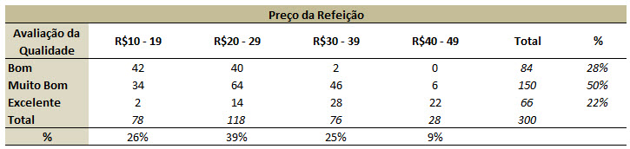
Podemos expandir também para FREQUÊNCIAS RELATIVAS
A maior parte das avaliações foram MUITO BOAS (em relação à qualidade)
E a classe de preços com maior frequência de R$20 – 29
Somente 2 restaurantes estão na faixa dos mais baratos e são Excelentes
Nos parece que, conforme vai aumentando o preço, a qualidade aumenta

